Slide 1
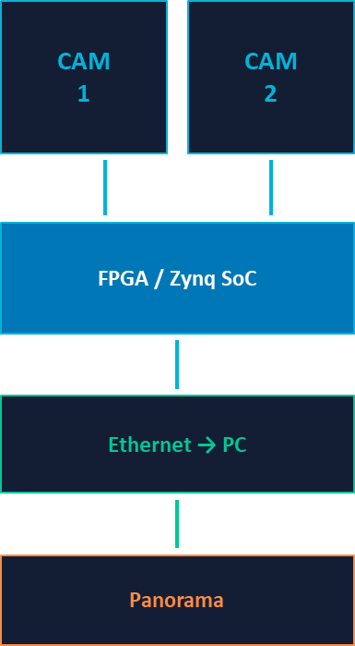
FPGA-BASED MULTI-CAMERA
GIMBAL SYSTEM PROJESİ

Slide 2
BLOK DİYAGRAMI
PL
(FPGA)
Zynq SoC
(ZedBoard)
Pcam 5C
Kamera 1
PC
OpenCV
Panorama
MIPI CSI-2
PS
(ARM
Cortex-A9)
Ethernet
(GbE)
UDP/TCP
DMA
Pcam 5C
Kamera 2
MIPI CSI-2
AXI
DDR3
PL: MIPI Yakalama + AXI Stream + VDMA | PS: Network Stack + Frame Yönetimi

Slide 3
Bu projede Zynq tabanlı ZedBoard geliştirme kartı üzerinde iki adet Pcam 5C kamera modülünden alınan görüntülerin FPGA/Zynq sistemi aracılığıyla işlenmesi, Ethernet bağlantısı üzerinden bilgisayara aktarılması ve bilgisayar tarafında OpenCV ile panoramik olarak birleştirilmesi amaçlanmaktadır.
Donanım : ZedBoard Advanced Image Processing Kit
2× Pcam 5C (OV5640, 5MP) / tasarlanacak 3d sabitleyici
FMC Pcam Adapter (MIPI CSI-2)
Ethernet
Yazılım : Vivado — FPGA donanım tasarımı ve block design
Vitis / SDK — PS tarafı gömülü yazılım (C/C++)
OpenCV — Görüntü işleme ve panorama oluşturma
Python — PC tarafı yazılım
Socket programlama — UDP Ethernet iletişimi

Slide 4
TEKNİK YAKLAŞIM
PL — FPGA Tarafı
MIPI CSI-2 alıcısı (kamera arayüzü)
AXI-Stream video pipeline
VDMA / AXI DMA veri taşıma
DDR3 frame buffer yazma
Kamera zamanlama ve senkronizasyon
PS — ARM Yazılım Tarafı
DDR3'ten frame okuma
UDP ile Ethernet akışı
PC tarafı: Python + OpenCV
Kalibrasyon tabanlı stitching

Slide 5
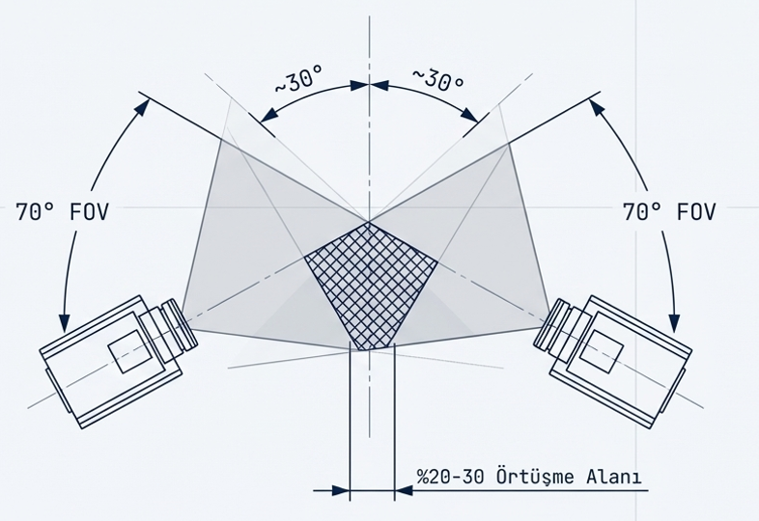
PROBLEM
PROBLEM 1 — Görüş Açısı Problemi
Tek kamera sistemleri geniş alanları kapsamakta yetersiz kalır ve bu da çevrenin tam olarak algılanmasını zorlaştırır.
ÇÖZÜM: Bu problemi çözmek için iki kamera kullanarak daha geniş bir görüş açısı elde etmeyi hedefliyorum.
Kesişim alanının OpenCV’de özellik eşleştirme algoritmalarının çalışabilmesi için gerekli olduğu öngörülmüştür.

Slide 6
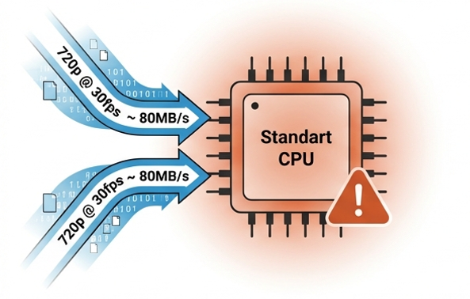
PROBLEM
PROBLEM 2 — Gerçek Zamanlı İşleme Problemi
Kamera verisi yüksek hızda üretildiği için klasik işlemcilerle gerçek zamanlı işlenmesi zorlaşmaktadır.
ÇÖZÜM: Bu problemi çözmek için FPGA kullanarak paralel veri işleme ile yüksek performans elde etmeyi hedefliyorum.
CPU yetişemez
Gecikme olur
Gerçek zaman kaybolur

Slide 7
PROBLEM
PROBLEM 3 — Veri Aktarım Problemi
Elde edilen görüntü verisinin yüksek hızda başka bir sisteme aktarılması gerekmektedir.
ÇÖZÜM: bu problemi çözmek için veriyi ethernet üzerinden bilgisayara aktararak yüksek bant genişliği sağlanacaktır.

Slide 8
DİNLEDİĞİNİZ İÇİN TEŞEKKÜR EDERİM
Sena Sümeyye Durarslan
220208041

